Slide 1

Пищевые стабилизаторы
Министерство образования Республики Молдова
Молдавский Государственный Университет
Выполнил: Русс Виталий

Slide 2
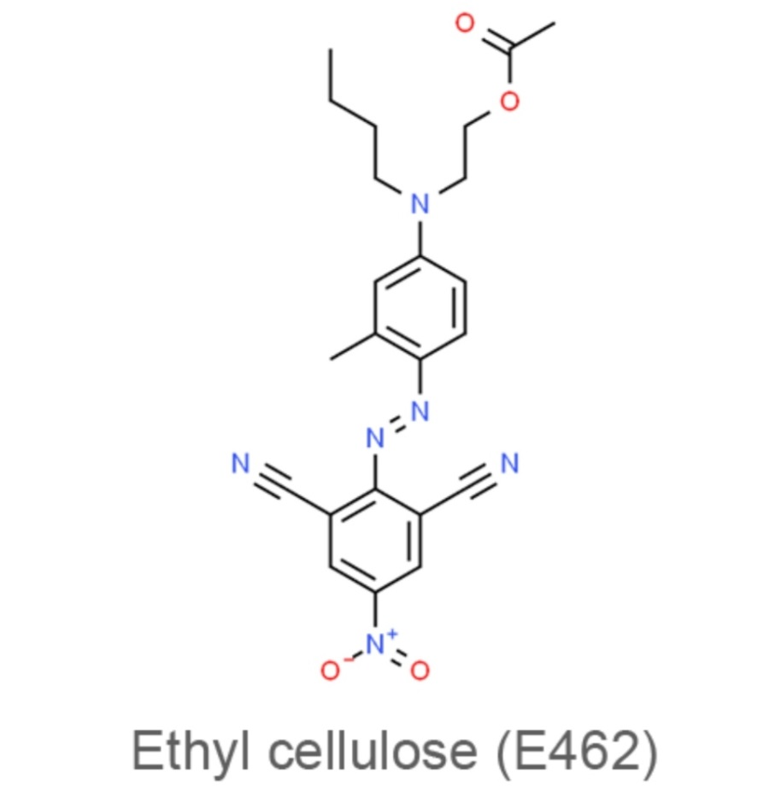
E461 (метилцеллюлоза)
Пищевая добавка E461 (метилцеллюлоза) — относится к загустителям, стабилизаторам и наполнителям синтетического происхождения, используется в технологических целях в процессе производства пищевых продуктов. Представляет собой полимер целлюлозы, примеси: хлористый натрий, диэтиловый эфир.
Внешне выглядит как белый (возможен желтоватый оттенок) порошок без запаха и вкуса. Стабилен в кислой и щелочной среде; свето- и термоустойчив; пыль взрывоопасна. Степень замещения меньше 1: хорошо в воде; не растворяется в органической среде; степень замещения больше 2: хорошо в спирте, бензоле; в воде и нефтепродуктах не растворяется.

Slide 3
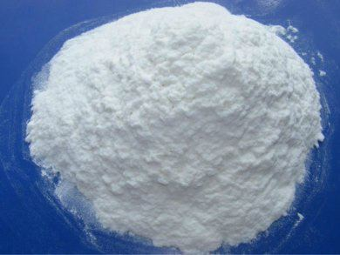
Польза:
В кишечнике человека этилцеллюлоза набухает под воздействием воды, тем самым ускоряя процесс расщепления остатков продуктов, создаёт ощущение сытости. Сами по себе продукты с содержанием добавки Е462 способны стимулировать моторику кишечника. Из организма вещество выводится полностью.
Вред:
Этилцеллюлоза относится к условно опасным веществам. Исследования о степени вредного воздействия на здоровье человека продолжаются. В составе целлюлозы находится этиловый эфир. Он обладает раздражающим действием на пищеварительную систему, при передозировки токсичен. Этилцеллюлоза не является аллергеном, но может вызвать дерматологические заболевания кожи. Не рекомендуется для детского питания. Не участвует в метаболических процессах, выводится естественным путём.

Slide 4
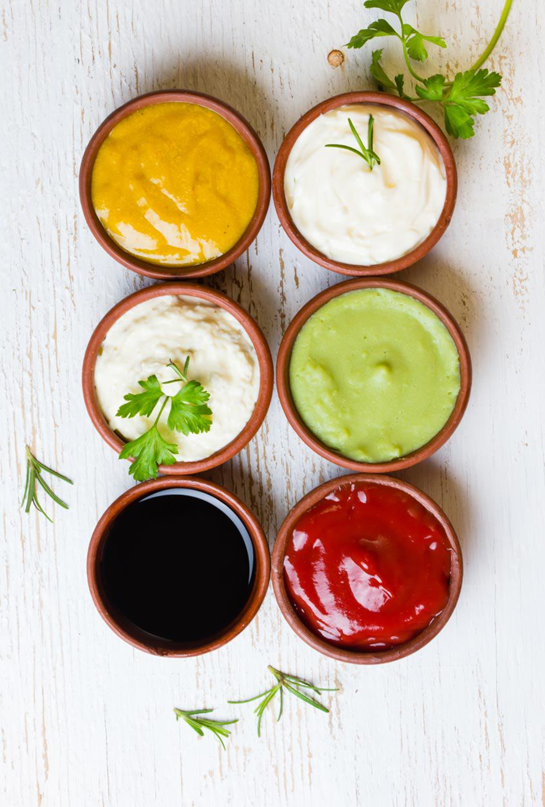
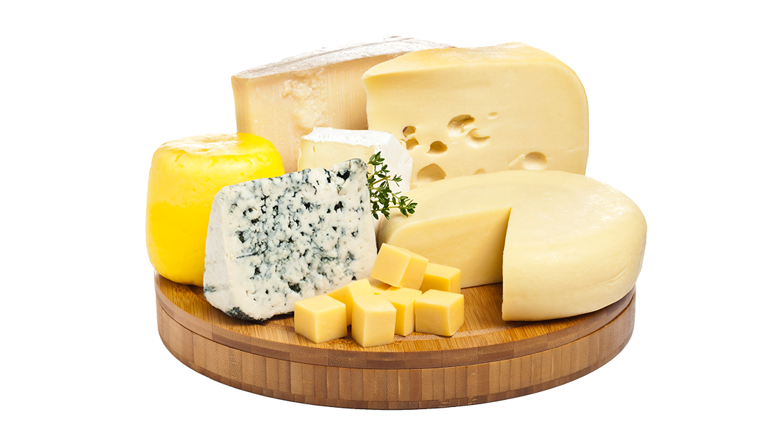
Применение:
Может использоваться при производстве сырных продуктов, включая плавленые; овощных консервов; майонезов, кетчупов и подобных соусов; кондитерских фруктовых начинок; продуктов быстрого приготовления; сухих молочных и кондитерских смесей; мясных консервов.
Другие сферы применения: фармацевтика, бытовая химия, при производстве изоляционных плёнок и эмалей.

Slide 5
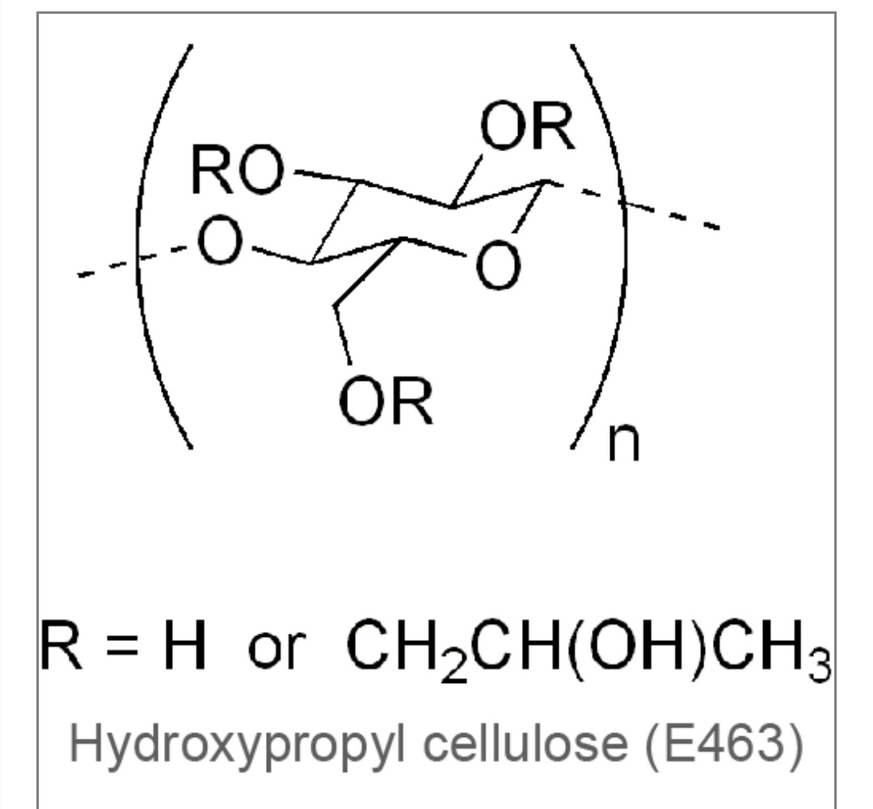
Пищевая добавка E463 (гидроксипропилцеллюлоза)
Пищевая добавка E463 (гидроксипропилцеллюлоза) — относится к загустителям, стабилизаторам и эмульгаторам синтетического происхождения, используется в технологических целях в процессе производства пищевых продуктов. Внешне выглядит как светлый гигроскопичный порошок или гранулят. Хорошо растворим в воде, спиртах, органических кислотах; средне растворим в гликолях, органических растворителях; нерастворим в горячей воде.

Slide 6
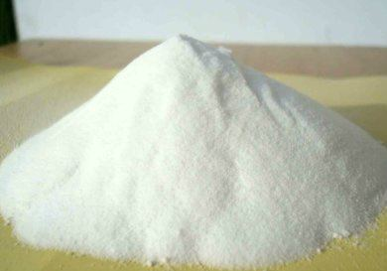
Польза:
Научные данные о пользе применения пищевой добавки Е463 для здоровья человека в настоящий момент отсутствуют. Биологической ценности не представляет.
Вред:
В организме человека это балластное соединение не усваивается, но и не приносит вреда. И хотя допустимое суточное количество для его употребления не установлено, но при высокой концентрации или разовом приёме большого количества (более 5 г) возможны расстройства желудочно-кишечного тракта (вздутие живота, понос или, напротив, запор).
Получение:
α-Целлюлозу (клеточное вещество), полученную прямо из растительных волокон, подвергают набуханию в сильнощелочной среде и затем взаимодействию с 50–230 масс. % пропиленоксида, отмывают и высушивают. Примеси: незамещённая целлюлоза, окись пропилена и его полимеры, пропиленгликоль.

Slide 7
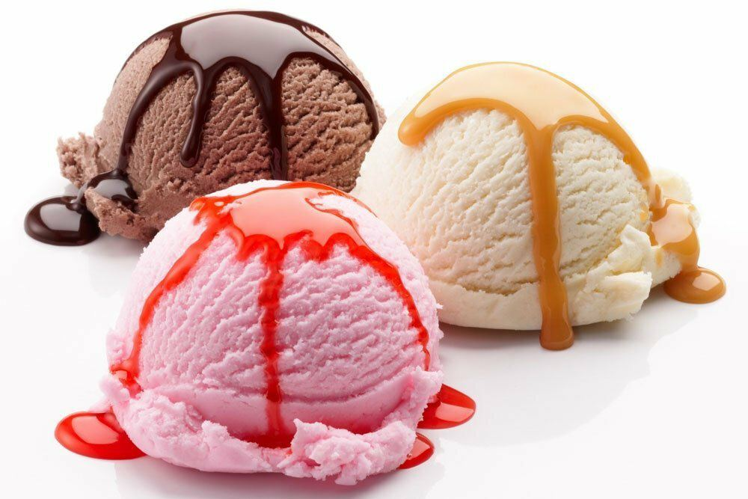

Применение:
Благодаря наличию гидроксипропильных групп гидроксипропилцеллюлоза обладает поверхностно-активным, а, следовательно, эмульгирующим и стабилизирующим действием. Гидроксипропилцеллюлоза не выпадает в осадок при кипячении. Применяется в мороженом, хлебопекарных улучшителях, покрытиях.
Другие сферы применения: фармацевтика, косметология.

Slide 8
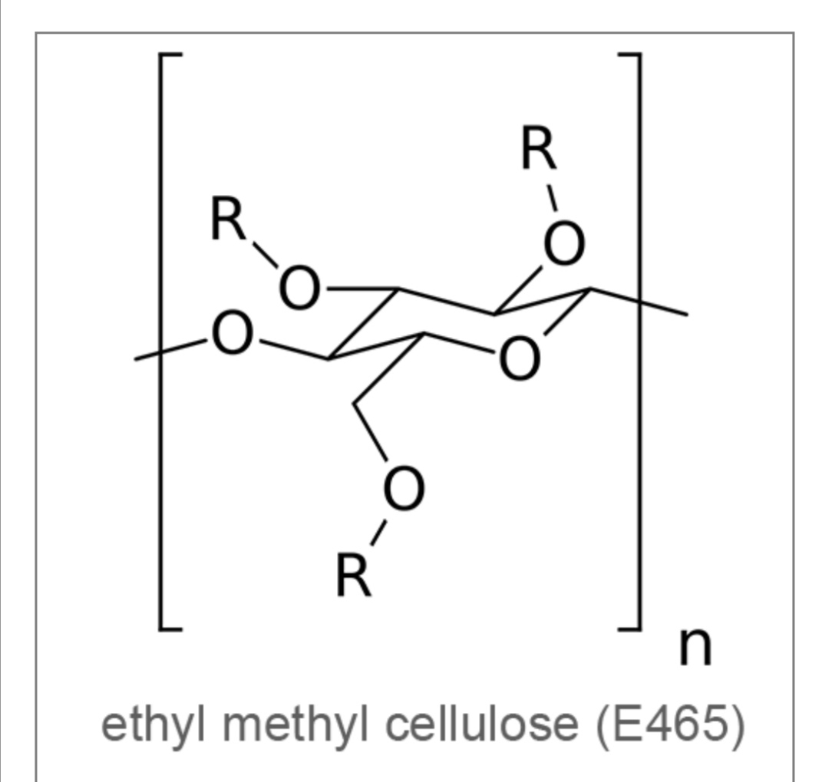
Пищевая добавка E465 (метилэтилцеллюлоза)
Пищевая добавка E465 (метилэтилцеллюлоза) — относится к загустителям, пенообразователям, стабилизаторам и эмульгаторам синтетического происхождения, используется в технологических целях в процессе производства пищевых продуктов. Представляет светлый гигроскопичный порошок или гранулят. Хорошо растворим в холодной воде; средне растворим в органических растворителях, этаноле; нерастворим в горячей воде (образование геля или осаждение). Физико-химические свойства зависят от длины цепи и степени замещения

Slide 9
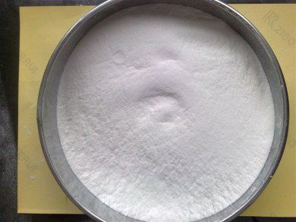
Польза:
В кишечнике не абсорбируется и не расщепляется. Сами по себе продукты с содержанием добавки Е465 способны стимулировать моторику кишечника. Гипоаллергенна и нетоксична.
Вред:
Рекомендуется соблюдать осторожность при заболеваниях желудочно-кишечного тракта.
Получение:
α-Целлюлозу (клеточное вещество), полученную прямо из растительных волокон, подвергают набуханию в сильнощелочной среде и затем взаимодействию с 50–230 масс. % пропиленоксида, отмывают и высушивают.
Примеси: незамещённая целлюлоза, окись пропилена и его полимеры, пропиленгликоль.

Slide 10
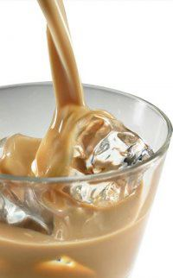
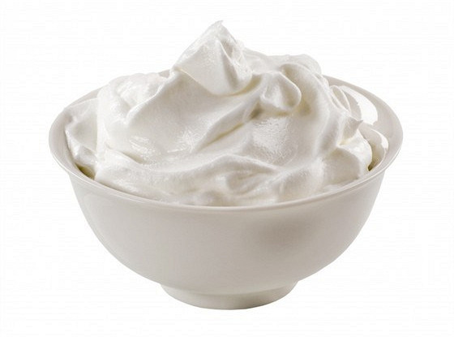
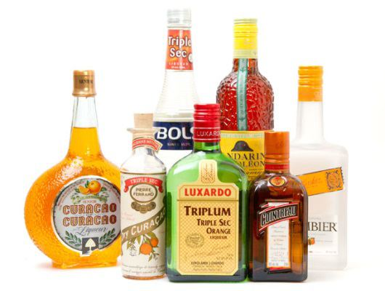
Применение:
Метилэтилцеллюлоза образует и стабилизирует пену в десертах.
Используется как регулятор консистенции в ликёрах, поскольку устойчива к спирту; компонент покрытий пищевых продуктов. Нерастворимость в горячей воде обеспечивает удобство работы в горячих растворах.
Другие сферы применения: в качестве пенного фильтра.

Slide 11
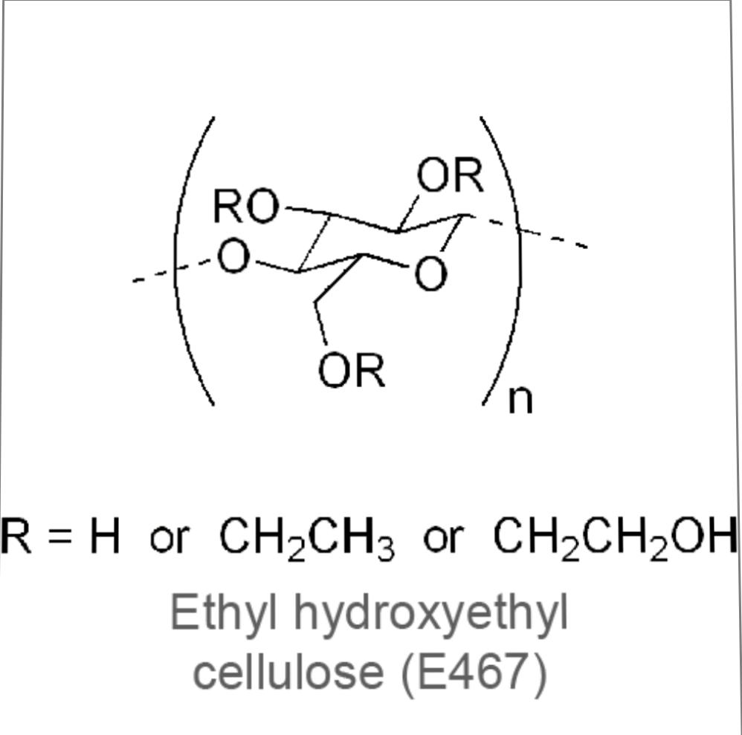
Пищевая добавка E467 (этилгидроксиэтилцеллюлоза)
Пищевая добавка E467 (этилгидроксиэтилцеллюлоза) — относится к загустителям, стабилизаторам и эмульгаторам синтетического происхождения, используется в технологических целях в процессе производства пищевых продуктов. Внешне выглядит как порошок белого цвета (возможен сероватый оттенок), в котором могут встречаться гранулы и кристаллики разного размера без запаха и вкуса. Гигроскопична, при контакте с водой преобразуется в склизкую массу.

Slide 12
Польза:
Научные данные о пользе применения пищевой добавки Е467 для здоровья человека в настоящий момент отсутствуют. Нетоксичен и гипоаллергенен. Не абсорбируется, выводится естественным путём.
Вред:
Опасность по ГН-98 отсутствует.
Получение:
Получают путём химической реакции α-целлюлозы и щёлочи, которые на следующем этапе взаимодействуют с этиленоксидами и этилхлоридом.
Примеси: полимеры этиленоксида, целлюлоза незамещённая, соль поваренная, хлоргидрин.

Slide 13
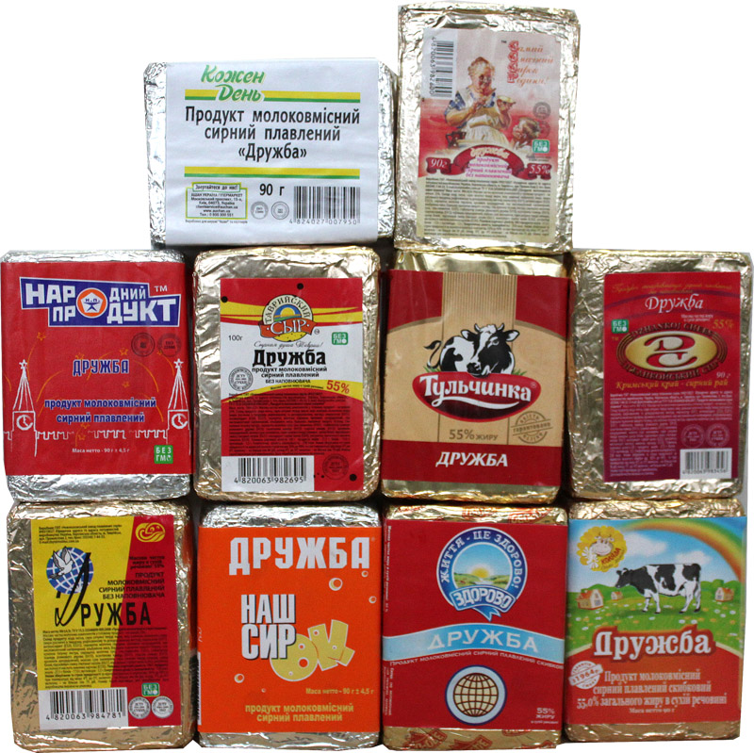
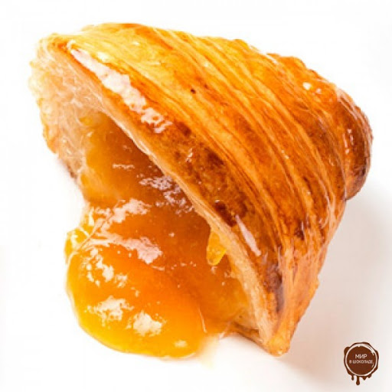
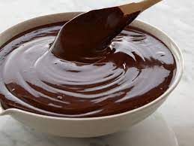
Применение:
Может использоваться при производстве десертов на основе молока, сливок или сметаны; ликёров; начинок для выпечки, в состав которых входят молоко, сливки, сгущёнка, фруктовое или ягодное пюре, шоколад; плавленых сырков; соусов, майонезов, а также некоторых кремов для десертов.

Slide 14

Источники:
https://medum.ru/e462
https://medum.ru/e463
https://medum.ru/e465
https://medum.ru/e467
https://n-wrc.ru/blog/celljuloza-i-ee-proizvodnye/, «ЦЕЛЛЮЛОЗА И ЕЕ ПРОИЗВОДНЫЕ»
https://vkusologia.ru/dobavki/stabilizatory-emulgatory/e462.html
https://nesse.ru/vidy-pishhevyh-stabilizatorov, «Пищевые стабилизаторы и эмульгаторы»

